Slide 1
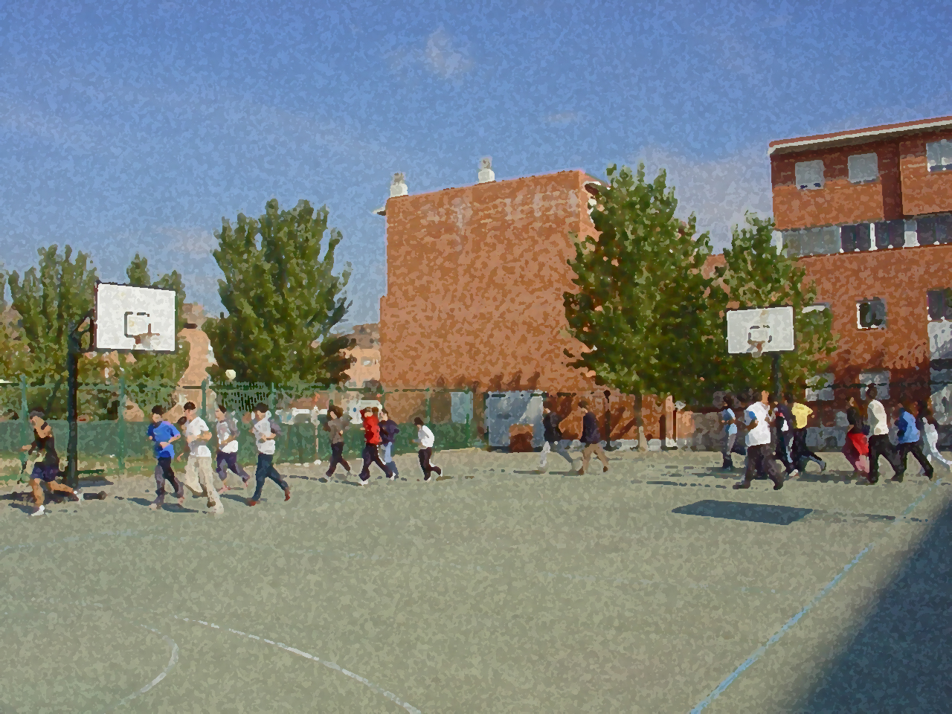
Fundamentos para la ESO y el Bachillerato. Un aprendizaje comprensivo y vivencial
El baloncesto

Slide 2
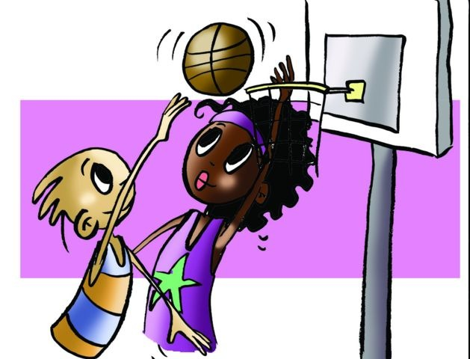
El Baloncesto
Objetivos
Orígenes
Reglamento básico
Instalaciones
Materiales
Recursos técnico-tácticos básicos

Slide 3
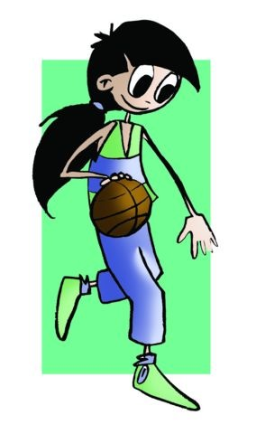
Objetivos
Conocer los elementos técnico-tácticos y reglamentarios básicos del Baloncesto, comprendiendo su aplicación en situaciones de juego real y colaborando con sus compañeros en la elaboración y puesta en práctica de las actividades.

Slide 4
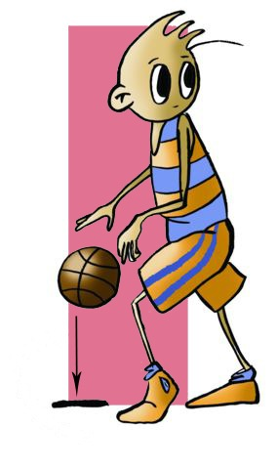
ORÍGENES
El baloncesto nació en Estados Unidos gracias a una agrupación llamada YMCA que ayudaba a los adolescentes. Al profesor Naismith le gustaba el fútbol, pero necesitaba un juego para poder entrenar con sus chicos en invierno. En un recinto cerrado, con un suelo no muy duro para evitar hacerse daño y permitir llevar el balón a algún lugar del recinto, fue como nació el baloncesto en 1.891. A España llegó gracias a un Escolapio que estuvo en Cuba y lo vio practicar. A su vuelta a Barcelona lo empezó a difundir en las Escuelas Pías en 1.922.

Slide 5
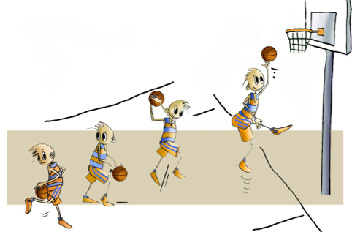
REGLAMENTO BÁSICO
Se trata de introducir un balón en la canasta del equipo contrario e impedírselo al otro equipo. Moveremos el balón botándolo con una mano o pasándonosla. Gana el equipo que consigue más puntos. Los puntos se consiguen de la siguiente manera:
- Canasta en juego: 2 puntos.
- Canasta de más de 6,25 metros: 3 puntos.
- Canasta en situación de tiros libres: 1 punto.
El partido dura cuatro periodos de 10 minutos cada uno. Entre el primer y segundo periodo, así como entre el tercero y el cuarto, habrá un descanso de 2 minutos; mientras que entre el segundo y tercer periodo el descanso será de 15 minutos.
Un equipo está compuesto por cinco jugadores en pista. Los jugadores reservas podrán entrar y salir del campo tantas veces se considere oportuno.

Slide 6
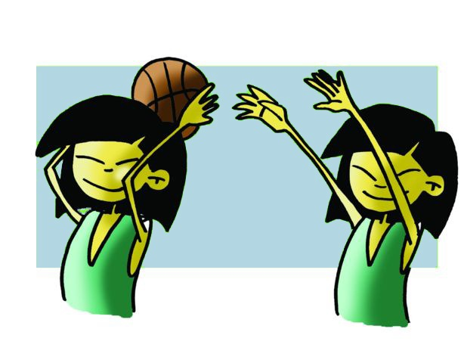
No se permite:
- FALTA PERSONAL. Por golpear, empujar o impedir el avance del adversario agarrándole. Si se comete cuando el jugador contrario está lanzando, éste debe realizar dos tiros libres desde la línea de personal; si está lanzando más allá de la línea de 6,25 metros, se efectúan 3 tiros; si no está en acción de lanzamiento, se saca de banda.
Cuando un equipo ha acumulado 7 faltas personales (entre todos sus jugadores), el equipo contrario, al recibir una falta debe lanzar dos tiros libres.
Está prohibido también:
- Botar el balón con las dos manos.
- Botarlo, cogerlo y volverlo a botar.
- Coger el balón y avanzar con él en las manos.

Slide 7
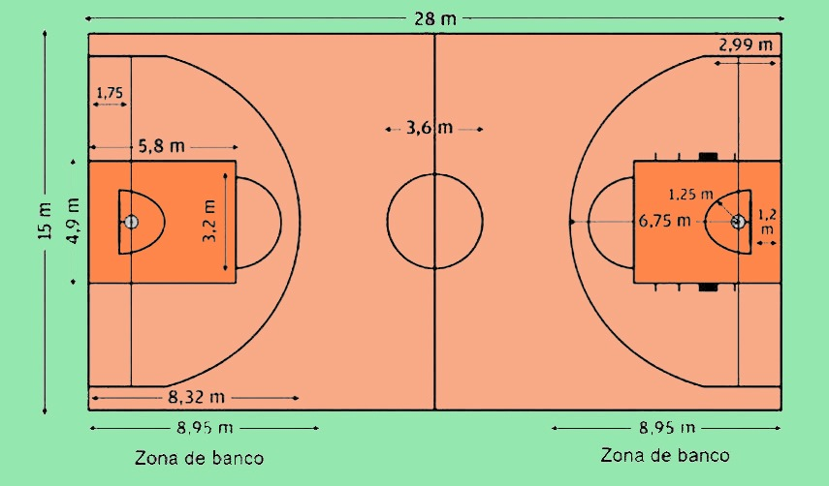
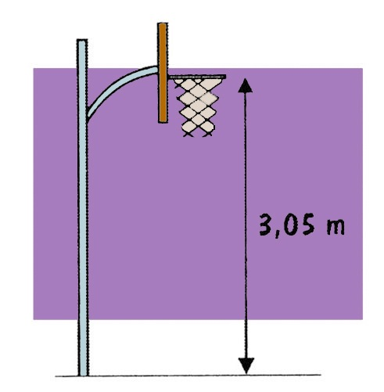
Instalaciones
Pista rectangular lisa de 28 x 15 metros, con un círculo central de 1,80 m. de diámetro. Las dos canastas están situadas a 3,05 m. del suelo y los balones son redondos y deben tener entre 75 y 78 cm. con un peso comprendido entre 600 y 650 gr.

Slide 8
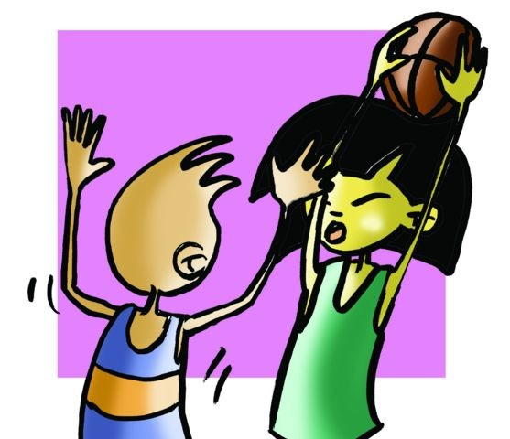
RECURSOS TÉCNICO-TÁCTICOS BÁSICOS EL BALONCESTO
En baloncesto, al igual que otros deportes de invasión presenta unos recursos técnico-tácticos básicos como son: botar, pasar, lanzar a canasta…
En la iniciación, consideramos que lo más adecuado es que, partiendo de las habilidades que ya posees: lanzar el balón, desplazarte, saltar,… pongas más atención en qué recurso utilizar, que en cómo hacerlo.

Slide 9
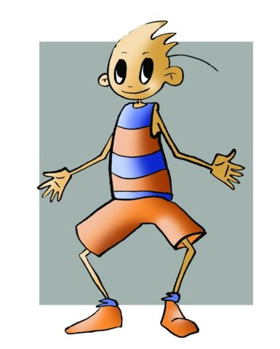
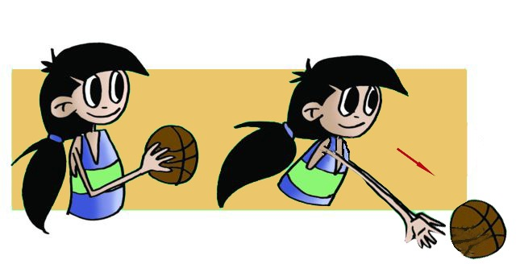
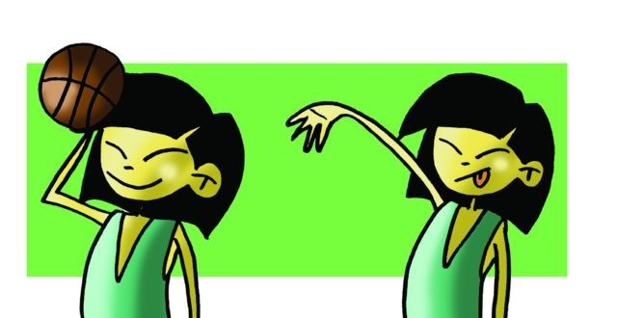
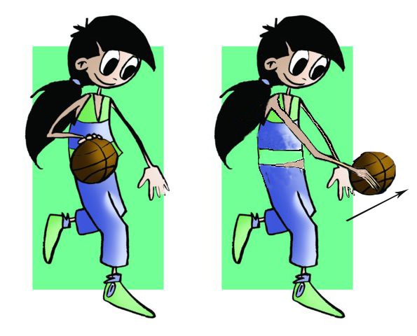
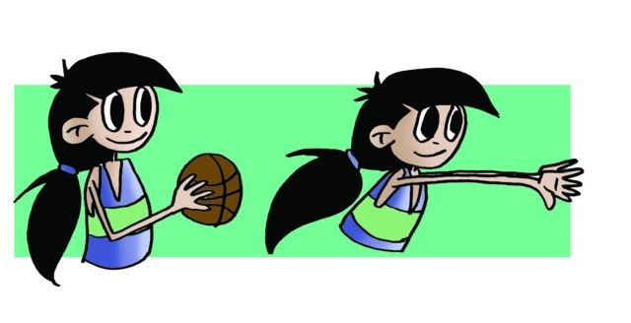
RECURSOS TÉCNICO-TÁCTICOS BÁSICOS EL BALONCESTO
Posición base
PASES
Pase por encima de la cabeza
Pase picado
Pase de béisbol
Pase de pecho
Pase desde el bote

Slide 10
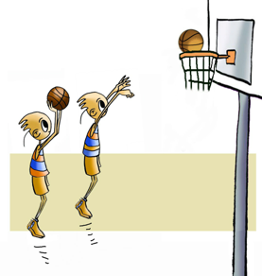
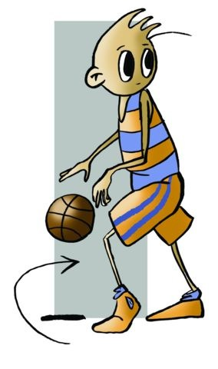
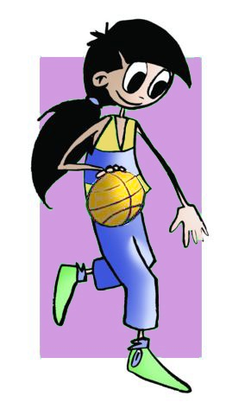
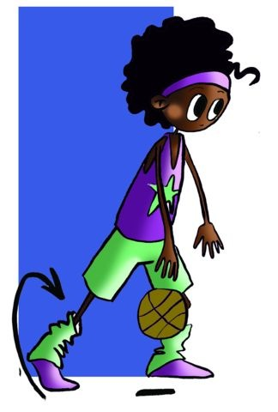
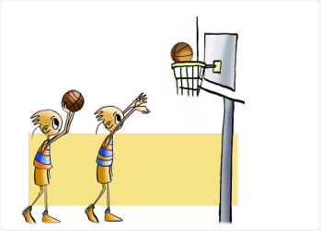
RECURSOS TÉCNICO-TÁCTICOS BÁSICOS EL BALONCESTO
El Bote
Lanzamientos
Suspensión
De protección
De cambio de dirección
Reverso
De progresión
En estático

Slide 11
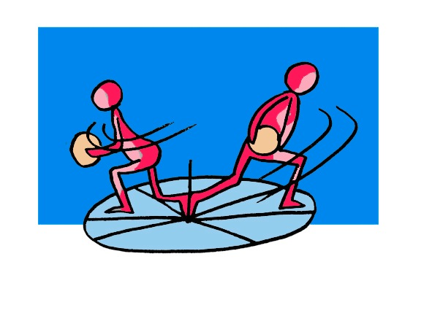
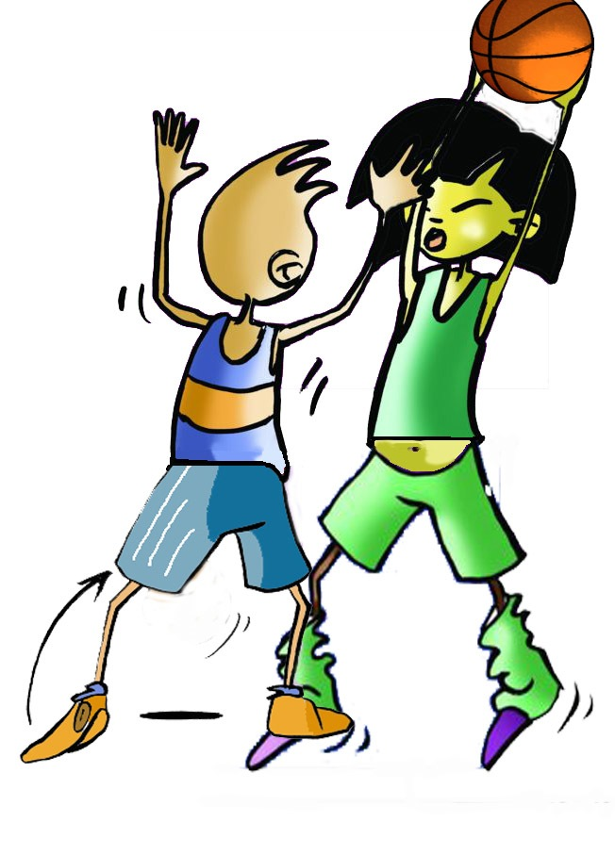
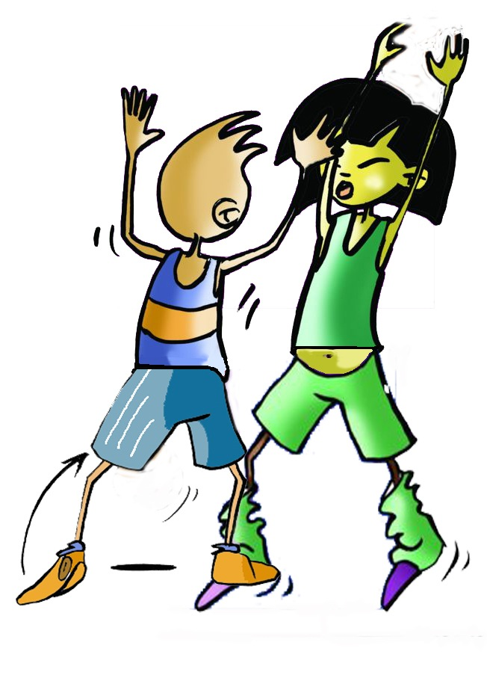
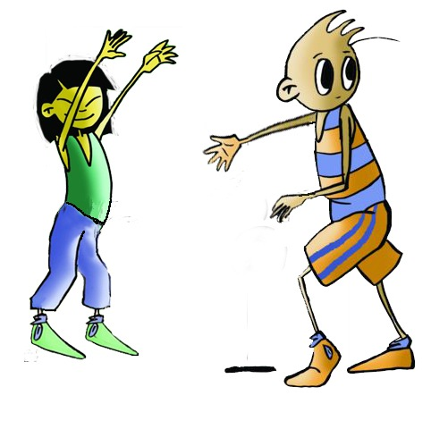
RECURSOS TÉCNICO-TÁCTICOS BÁSICOS EL BALONCESTO
Pivotar
Desmarque
Marcaje
Oponente sin balón
Oponente con balón
Es la acción de alejarse del oponente
De proximidad
A distancia

Slide 12
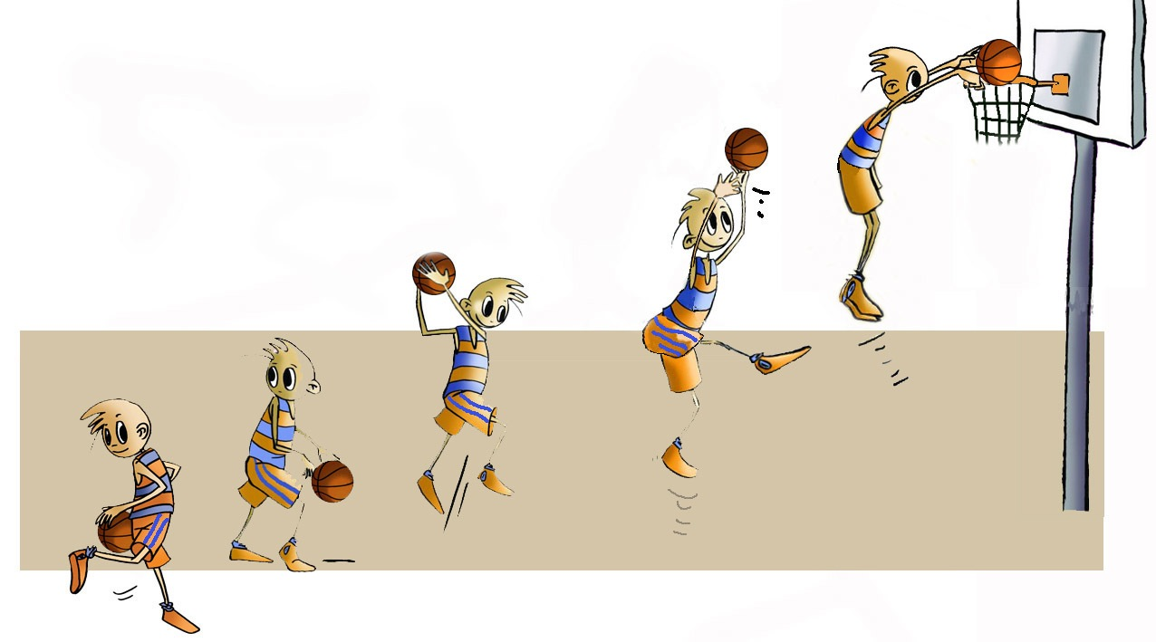
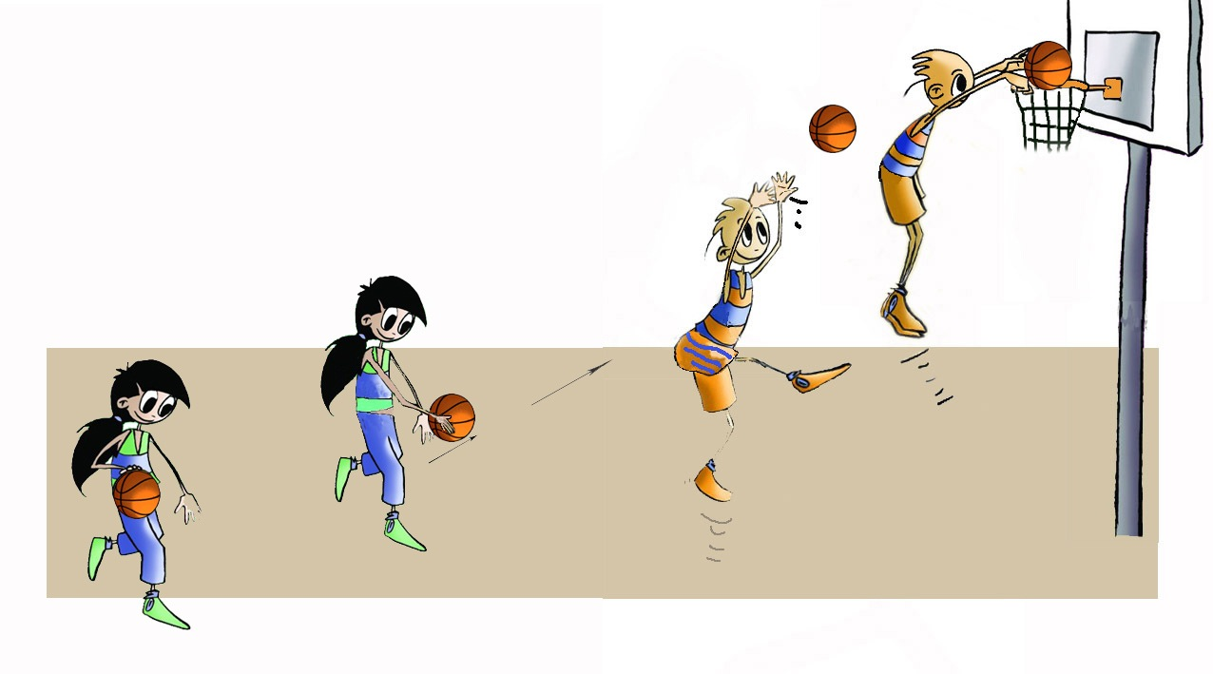
RECURSOS TÉCNICO-TÁCTICOS BÁSICOS EL BALONCESTO
La entrada a canasta
Contraataque
Bloqueo
Acción sorpresa para llegar a la canasta contraria en superioridad numérica
Directos
Indirectos
Rebote
El mate
El Alley Hoop

Slide 13
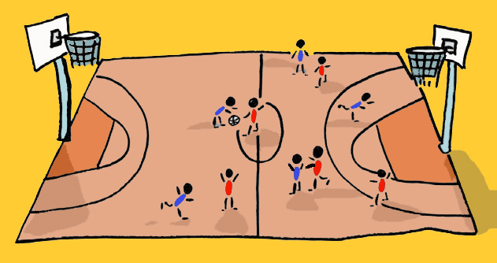
Organización táctica conjunta
Son las distintas posibilidades de las que disponemos para actuar como colectivo y de forma racional y organizada.
¿Cómo nos podemos distribuir en el campo teniendo en cuenta las características de este deporte y coordinándonos los componentes del equipo?
Lo primero que tenemos que hacer es distribuirnos el campo por zonas de responsabilidad personal, encargándose cada jugador de una porción del campo y de todos los balones que allí lleguen, así como de la acción individual o recurso táctico que permita continuar la jugada.
Los movimientos de los jugadores van a depender de los puestos que ocupen:
Pivots: son los que juegan cerca del aro. Suelen ser los más altos. A veces reciben el nombre de “postes”.
Aleros: Tienen buen manejo de balón y un buen lanzamiento exterior.
- Base: Suelen ser los más “bajitos”. Su misión es dirigir al equipo, llevar el ritmo del partido y ser los encargados de transmitir en la pista lo que el entrenador quiera en todo momento.

Slide 14
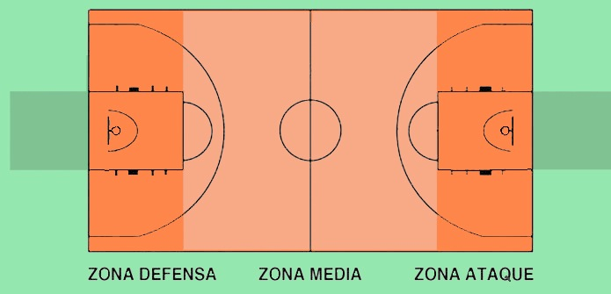
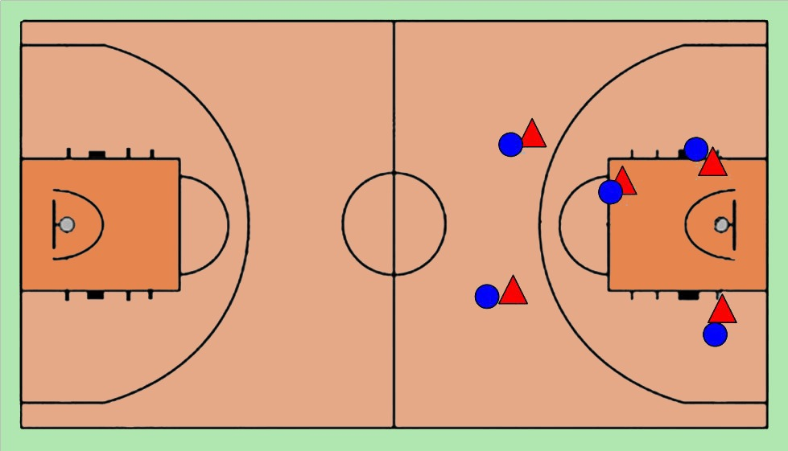
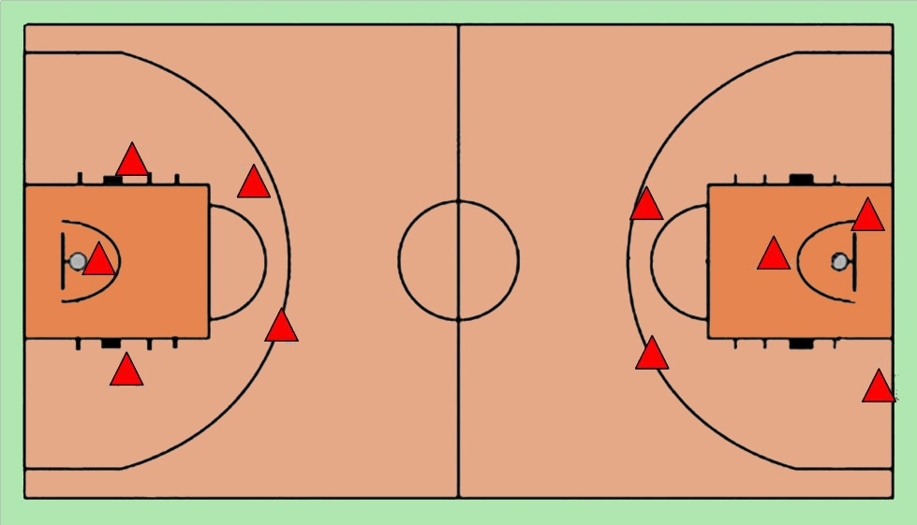
Organización táctica conjunta en DEFENSA
ZONAS
INDIVIDUAL
Cada jugador defensor debe hacerse cargo de un jugador atacante y marcarlo, principalmente, cuando se encuentra en la zona de defensa y con una actitud intensa.
Algunos motivos para elegir zonas:
Buenos pivots adversarios.
Jugadores exteriores del equipo contrario tengan mal porcentaje de acierto.
Habernos cargado de faltas, ya que se reduce el contacto.
Observar la 2 - 3 y la 2 -1 -2

Slide 15
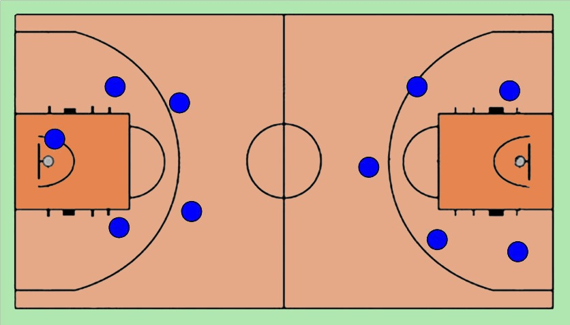
Organización táctica conjunta en ATAQUE
REQUISITOS BÁSICOS:
Al interceptar la pelota en la zona de ataque, mirar rápidamente hacia la canasta para valorara la posibilidad del lanzamiento a canasta
Pedir el balón con la mano levantada.
El compañero que recibe el balón debe fijarse en el movimiento que realiza el compañero que se la ha dado, por si puede realizar un segundo pase.
Fintar con el cuerpo.
Proteger el balón con el cuerpo y los codos.
Usar cambios de dirección y sentido.
Buscar siempre compañeros para posibles bloqueos.
Observa las posiciones de los sistemas ofensivos 2 - 2 -1 y 1 - 2 - 2

Slide 16
Si has repasado, contestarás sin problema a las siguientes cuestiones.
Haz un pequeño resumen sobre cómo se juega al baloncesto
Comenta las diferencias entre las organizaciones conjuntas: individual y zonas
¿Podrías explicar brevemente para qué sirve el reverso?
Comenta con tu compañero las principales reglas del baloncesto
¿Conoces cinco recursos tácticos de este juego?
¿Podrías comentar la organización conjunta denominada 1-2-2?

